Slide 1
Discord-bot
Круглов Владислав

Slide 2
Задание на проект
Бот для дискорда, позволяющего выполнять команды общаться.

Slide 3
Технологии
discord.py – для реализации основных функций
asyncio – для асинхронных функций
random – для некоторых функций

Slide 4
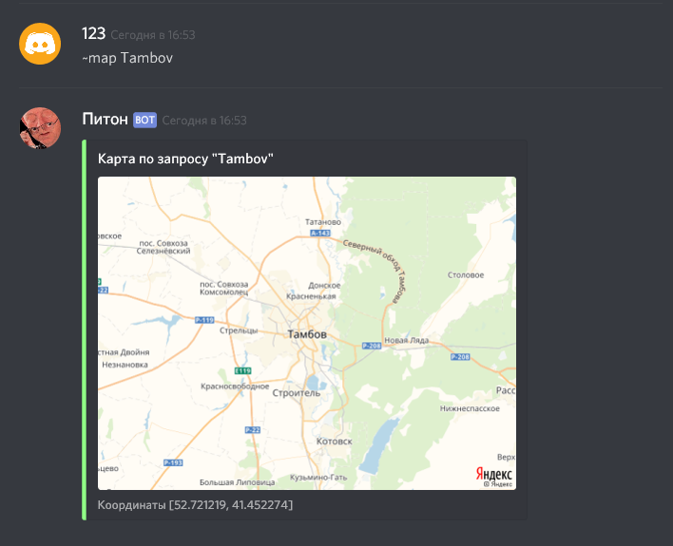
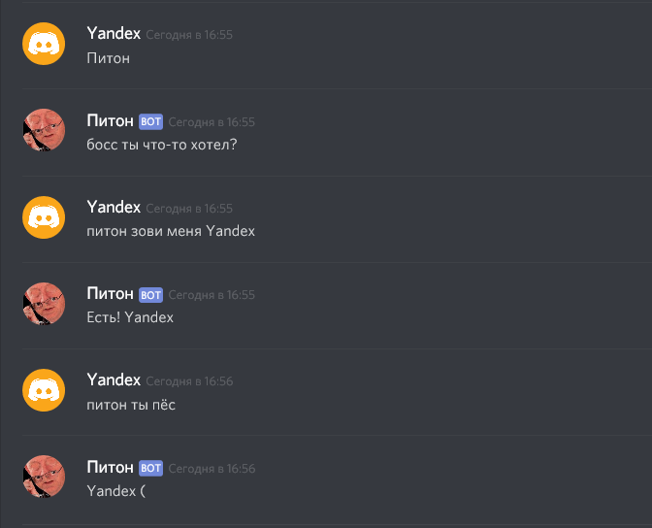
Скриншоты

Slide 5
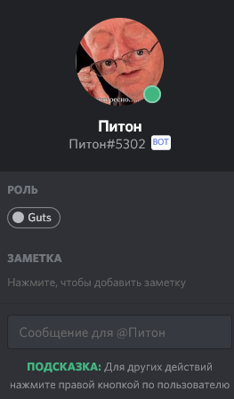
Скриншоты

